Slide 1
Дистанционное обучение в период с 30 марта по 29 мая 2020 г.
МУНИЦИПАЛЬНОЕ КАЗЕННОЕ ДОШКОЛЬНОЕ ОБРАЗОВАТЕЛЬНОЕ УЧРЕЖДЕНИЕ БЫКОВСКИЙ ДЕТСКИЙ САД № 3 «СОЛНЫШКО»
Муниципальная методическая неделя
«Детский сад и родители.
Структура взаимодействия при дистанционном обучении»
Первая младшая группа
Воспитатель:Нугманова Бибигуль Борисовна.
Быково 2020

Slide 2
Актуальность
Непрерывность реализации образовательного процесса, в том числе в системе дошкольного образования, является одним из условий представления качественного образования. Современная обстановка, связанная с режимом самоизоляции и невозможностью посещения детьми детского сада, диктует нам применение дистанционных форм обучения.

Slide 3
Цель
Создание условий для предоставления качественного дошкольного образования в условиях дистанционного взаимодействия между педагогами образовательной организации, воспитанниками детского сада и их родителями.

Slide 4
С целью охватить максимальное количество родителей воспитанников ДОУ, вовлечь в образовательный процесс, повысить качество дистанционных занятий с детьми я использовала разные ресурсы:
сайт, страницы детского сада и страницы групп https:solnishko3.tvoysadik.ru.
чат в мессенджере WatsApp
; Ссылки на полезные сайты для родителей. https://www.baby.ru/, https://www.u-mama.ru/ http://sibdeti.ru/ и многие другие.
Родители вступают в данную группу и становятся непосредственными участниками реализации дистанционного обучения.
Каждый день родителям от педагогов предлагаются игровые занятия по всем направлениям развития: познание; речевое развитие; художественное творчество; физическое развитие; социально-коммуникативное развитие; чтение художественной литературы. Родители совместно с детьми выбирают наиболее интересные формы работы.
Таким образом дети, педагоги и родители становятся равными по значимости образовательными партнерами.

Slide 5
Развивающий сайт для детей http://www.barbariki.ru/ Развивающий сайт для детей https://www.igraemsa.ru/igry-dlja-detej/poznavatelnye-igry Детский развивающий сайт https://uchi.ru/matematika/doshkolniki/4-goda Развивающий сайт для детей (стихи, сказки, загадки и т.д.) https://vk.com/video-102446075_171391283

Slide 6
Режим работы педагога в дистанционном обучении
Два режима работы Offline – местонахождение и время не является существенным, так как все взаимодействие организовывается в отложенном режиме. Дистанционное занятие в режиме offline выкладывается в методическую копилку Виртуального детского сада (электронный ресурс) и заказчик (родитель (законный представитель) обучающегося) может воспользоваться им в любое удобное для себя время самостоятельно
Online – обучающийся с родителем (законным представителем) и педагог находится у автоматизированного рабочего места. Дистанционное занятие в режиме online проводится по заранее составленному расписанию, согласованному с заказчиком

Slide 7
Обратная связь с родителями В течение всего периода дистанционной работы я обеспечила обратную связь с родителями: отвечала на вопросы, давала индивидуальные рекомендации. По результатам всех тематических занятий, в которых участвовали дети и родители, оформила фотоотчет и разместила их на сайте ДОУ.

Slide 8
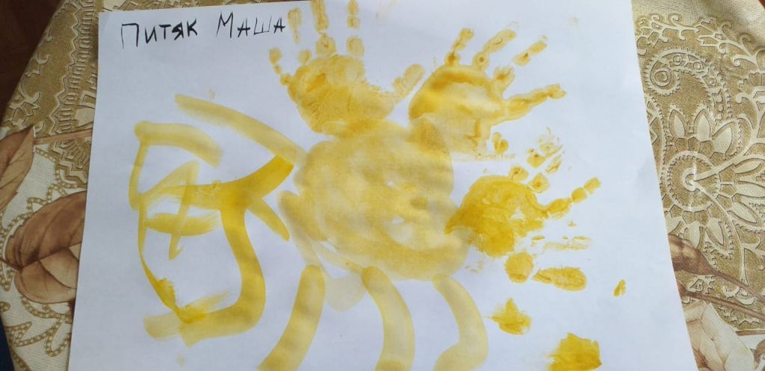
Мы лепим и рисуем
Байбулатова Евгения

Slide 9
Участие в конкурсе

Slide 10
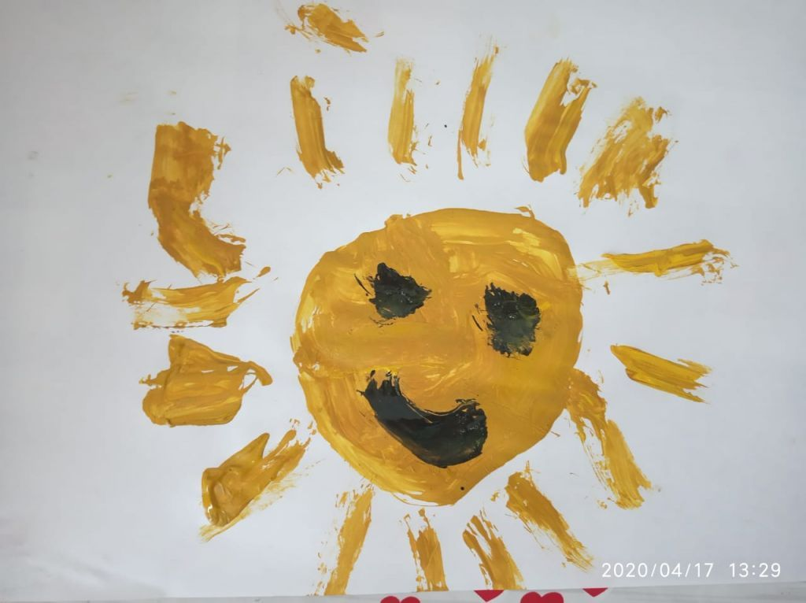
Хусейнов Ибрагим

Slide 11
Медведев Дима, Жумалиев Алихан

Slide 12
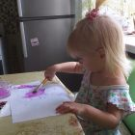
Ким Евгений

Slide 13
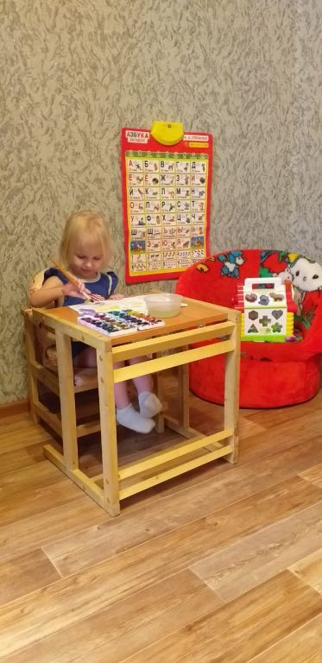

Slide 16
Мы играем

Slide 17
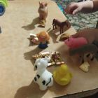

Slide 18
Рекомендации для родителей (консультации,памятки)

Slide 21
Акция «Стоп коронавирус»

Slide 22
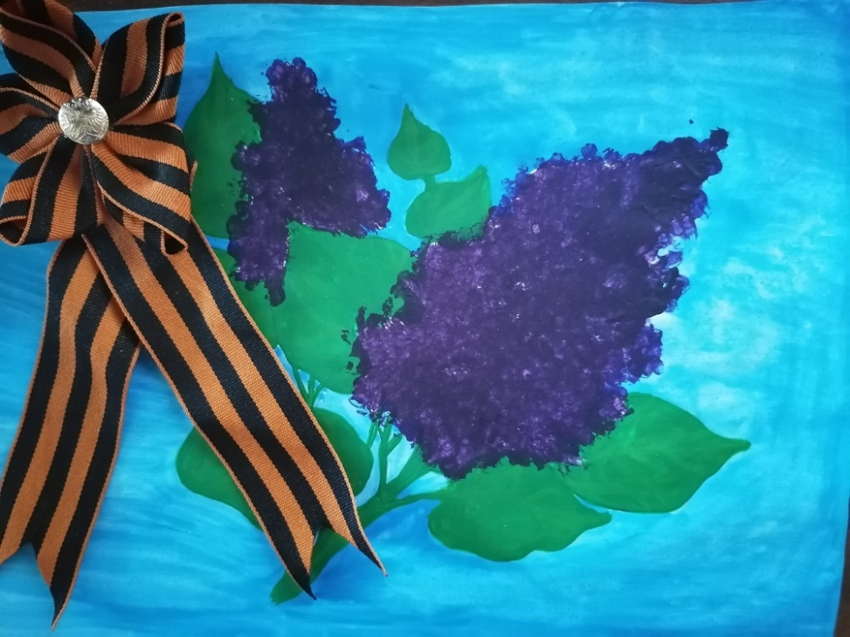
Акция#сиреньпобеды75

Slide 23
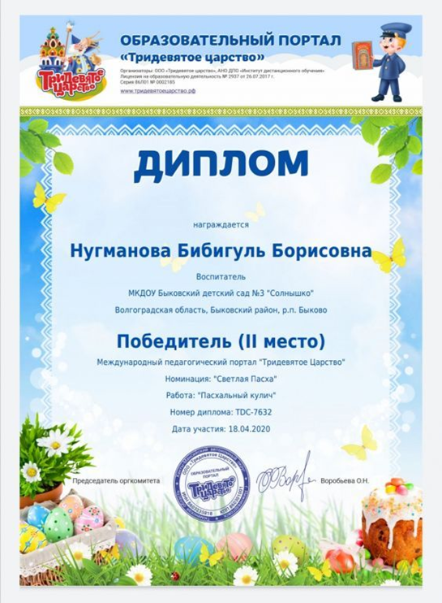
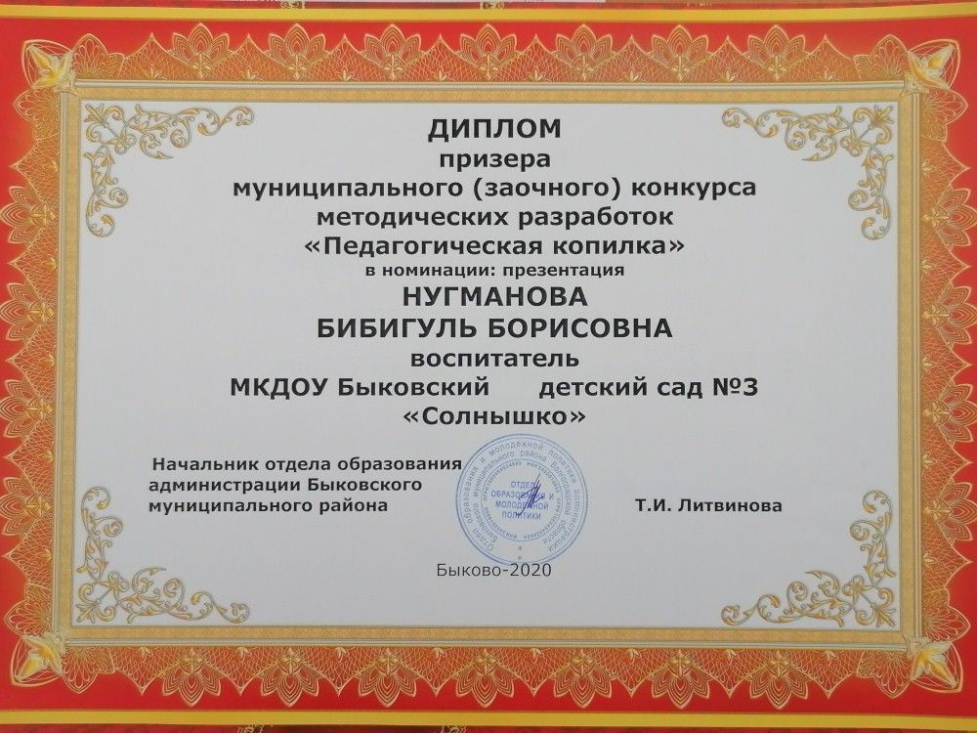

Slide 24
Проектная деятельность Проект "Семейный альбом: История одной фотографии"

Slide 25
Всероссийская акция "Окна Победы"

Slide 26
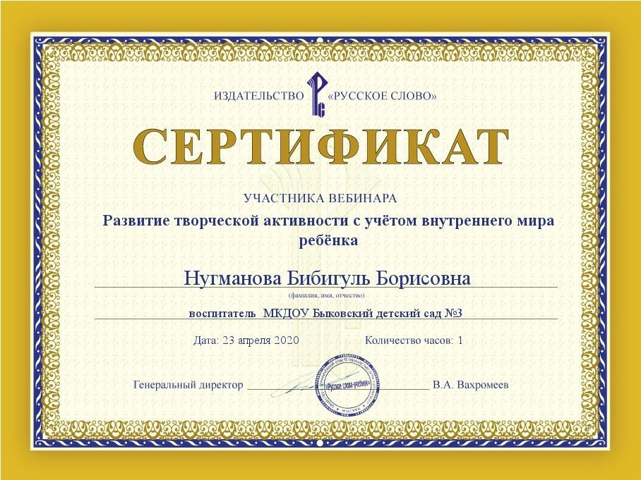
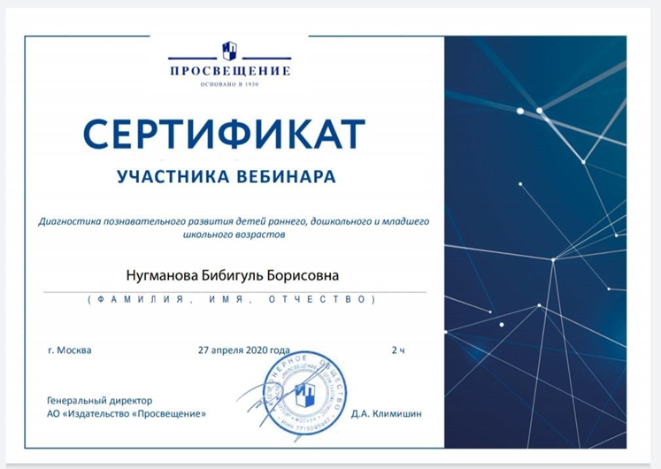
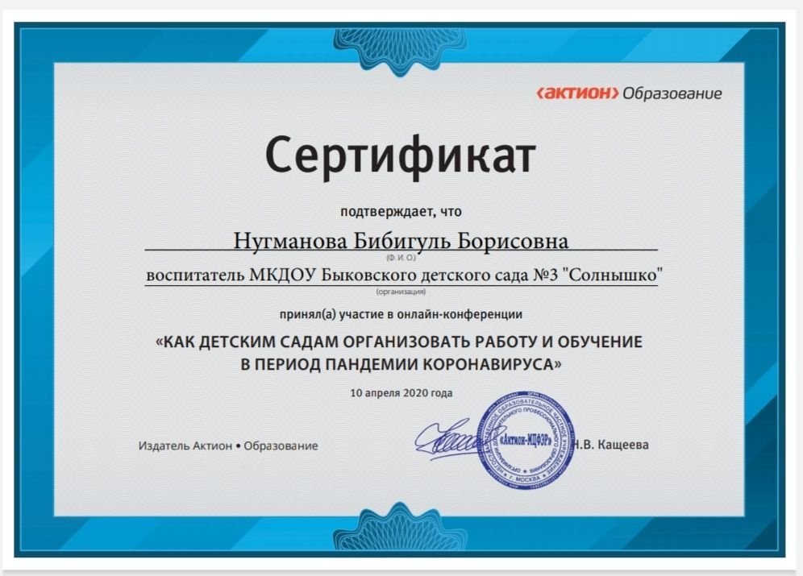
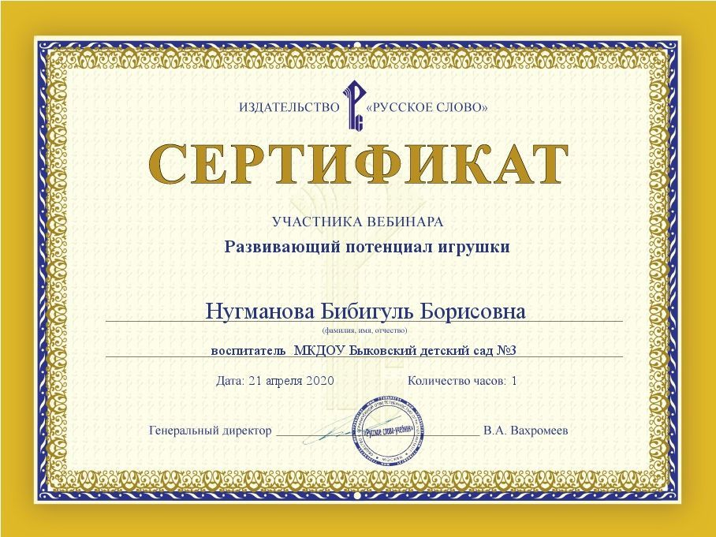
Повышение квалификации

Slide 27
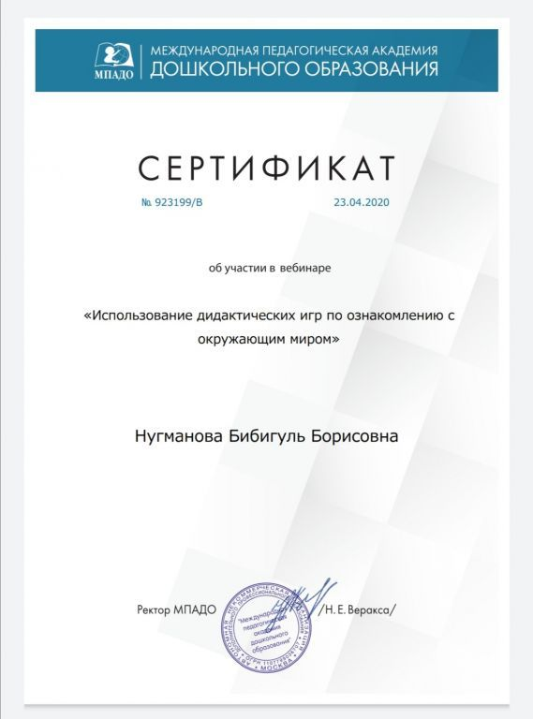

Slide 28
Опыт использования дистанционного образования в ДОУ, безусловно, невелик и требует доработок. Однако хочется верить, что опыт такого взаимодействия не останется невостребованным после окончания режима самоизоляции и поможет в работе с детьми, которые по каким-либо причинам не могут посещать детский сад.

Slide 29
Изменения, происходящие сегодня в сфере образования, направлены, прежде всего, на улучшение его качества. Оно, в свою очередь, во многом зависит от согласованности действий семьи и ДОУ. Результатом дистанционного взаимодействия стало повышение уровня воспитательно -образовательной деятельности родителей, что способствует развитию их творческой инициативы.

Slide 30
Спасибо за внимание!

